Slide 1
S03
▶ Abrir en Google Colab
De la correlación a la recta que decide
Regresión lineal simple (OLS): el efecto por unidad — réplica de Galton (1886)
Herramientas para la Ciencia de Datos, UPC, Facultad de Negocios
Notes:
GUION: Abrir la sesión 3. Retomar en una frase la S02 (la correlación mide si dos variables se mueven juntas) y enunciar la promesa: hoy se pasa de esa asociación a una relación CUANTIFICABLE —cuánto cambia una variable de negocio por cada unidad de otra— con regresión lineal simple ajustada por mínimos cuadrados (OLS). El método del deck: cada cifra se muestra contra su fuente y se lee del Excel de resultados. El botón «Abrir en Colab» lleva al cuaderno. Python, pandas y Git se asumen cubiertos. [Jueves, min 20-22]

Slide 2




▶ Notebook, Índice, celda 0
MAPA DEL JUEVES — 145 MIN DE CONTENIDO, BLOQUES A1 Y A2
El jueves avanza en cinco capítulos hacia la réplica
3.1 ¿Basta la correlación?
3.2 ¿Qué es el modelo?
3.3 ¿Cómo se obtiene?
3.4 ¿Cuánta confianza?
3.5 ¿Se sostiene?
Lo que r respondió en S02
y lo que dejó sin responder.
Qué afirma, qué es β₁ en soles
y qué NO afirma.
Mínimos cuadrados y su
derivación en pizarra.
R², error estándar de β₁
y los dos intervalos.
Réplica de Galton (1886):
laboratorio, pasos 0 a 5.
20 min
25 min
30 min
35 min
35 min
S03 — Herramientas para la Ciencia de Datos, UPC
2 / 22
Notes:
GUION: Presentar el recorrido del DIA, no de la semana: cinco capítulos, cada uno formulado como la pregunta que responde, y los mismos cinco divisores granates que se verán en pantalla. (3.1, 20 min) Por qué la correlación de la S02 —que dice SI— no basta cuando el directorio pide CUÁNTO. (3.2, 25 min) Qué afirma Y = b0 + b1X + e, qué es b1 leído en dinero y qué NO afirma el modelo. (3.3, 30 min) El criterio de mínimos cuadrados y la derivación completa en el tablero. (3.4, 35 min) R², la inferencia sobre la pendiente y los dos intervalos que confunde la gerencia. (3.5, 35 min) La réplica de Galton, con los pasos 0 a 5 del laboratorio EJECUTADOS EN AULA. Avisar que el viernes trae los capítulos 3.6 a 3.9 —supuestos, error fuera de muestra, la decisión sobre Advertising y los límites— y que el control de esta sesión se resuelve en los primeros 20 minutos del jueves siguiente, cubriendo los NUEVE capítulos. El puente con el cuaderno es el chip «▶ Notebook, sección, celda N» de cada slide. [Jueves, min 22-24]

Slide 3
1
¿Por qué no basta la correlación de la Sesión 2?
Capítulo 3.1 — jueves, bloque A1 — 20 min
Notes:
GUION: Abrir el arco de contexto. En la S02 se midió la FUERZA de la asociación con la correlación; ahora se busca la MAGNITUD y, sobre todo, se aprende a NO confiar en un número resumen. El acto construye la disciplina —graficar y leer residuales— que hará confiables los modelos de los actos siguientes. Fuente: DEFINICIONES Sección 5-6. [Jueves, min 24-26]

Slide 4
▶ Notebook, Sección 3.1-3.2, celda 11
PUENTE S02 → S03
La correlación dice si; la recta dice cuánto
r
Correlación (S02)
β
Regresión (S03)
Mide fuerza y dirección
Un número entre −1 y 1
Simétrica y sin unidades
Responde: ¿se relacionan?
Cuantifica cuánto cambia Y
Una recta con pendiente
Direccional: predice Y desde X
Pendiente en unidades de negocio
S03 — Herramientas para la Ciencia de Datos, UPC
4 / 22
Notes:
GUION: Contrastar las dos herramientas con el mismo par de variables. La correlación (S02) resume la asociación en un número adimensional; la regresión la traduce en una recta con pendiente en unidades reales ('cada S/. 1 000 de inversión añade S/. X de venta'). Subrayar la asimetría: regresar Y sobre X no es igual que X sobre Y. La correlación responde '¿se relacionan?'; la regresión, '¿cuánto y en qué dirección?'. En el cuaderno se verifica el puente: la pendiente OLS es r·(sᵧ/sₓ). [Jueves, min 26-40]

Slide 5
2
¿Qué es una regresión lineal simple?
Capítulo 3.2 — jueves, bloque A1 — 25 min
Notes:
GUION: Divisor del capítulo 3.2. Se enuncia la pregunta en voz alta ANTES de responderla: es la que da sentido a todo lo que viene, y el alumno debe poder repetirla al salir. Duración del capítulo: 25 minutos.

Slide 6
▶ Notebook, Sección 4, Paso 4, celda 25
ASÍ SE HACE — EL AJUSTE QUE PRODUCE LA RÉPLICA
Así se ajusta un OLS y se lee su summary()
▸ Qué hace: ajusta childHeight ~ midparentHeight por OLS; summary() da β₁ = 0,64, IC 95 % [0,52; 0,76] y p < 0,001.
CÓDIGO REAL DEL CUADERNO
import statsmodels.api as sm
X = sm.add_constant(galton["midparentHeight"]) # intercepto + predictor
modelo = sm.OLS(galton["childHeight"], X).fit() # mínimos cuadrados (OLS)
print(modelo.summary()) # coef, std err, t, IC 95 %
notebook celda 25 (OLS primario). β₁ e IC de resultados/S03_resultados.xlsx (regresion_galton, inferencia_galton).
S03 — Herramientas para la Ciencia de Datos, UPC
6 / 22
Notes:
GUION: Mostrar que ajustar un OLS son tres líneas. sm.add_constant añade la columna de unos del intercepto; sm.OLS(y, X).fit() resuelve por mínimos cuadrados; summary() imprime coeficientes, errores estándar, t, p-valor e IC. El resultado clave: β₁ = 0,64, con IC 95 % [0,52; 0,76] que excluye el 0 (p < 0,001). En el cuaderno hay además un bloque 'Cálculo manual' (celda 31) que reconstruye β₁, β₀ y R² con las fórmulas y el bloque 'Construcción del OLS desde cero' (celda 71, β = (XᵀX)⁻¹Xᵀy), ambos con assert contra el contrato. [Jueves, min 42-65]

Slide 7
3
¿Cómo se obtiene la recta óptima?
Capítulo 3.3 — jueves, bloque A1 — 30 min
Notes:
GUION: Abrir el bloque de evidencia. Francis Galton (1886) midió la estatura de 205 familias y observó que los hijos de padres muy altos son altos, pero MENOS que sus padres: las estaturas 'regresan hacia la mediocridad' (la media). De ahí el nombre 'regresión'. Se replicará su hallazgo con OLS moderno sobre GaltonFamilies (934 hijos). Fuente: REPLICACION_PAPER.md Sección 1. [Jueves, min 65-67]

Slide 8



▶ Notebook, Sección 3.2, celda 12
EL MODELO LINEAL SIMPLE, EN TRES PIEZAS
OLS elige la recta de menor error al cuadrado
OLS minimiza el error²
Elige la recta con la menor suma de residuales al cuadrado (SSE).
β₁, el número accionable
Cambio esperado en Y por cada unidad adicional de X, en unidades de negocio.
β₀, solo un ancla
Valor de Y cuando X = 0; sin sentido de negocio si X = 0 no es plausible.
Definiciones: DEFINICIONES Sección 2 (OLS) y Sección 3 (β₀, β₁) — ISLR Sección 3.1.1.
S03 — Herramientas para la Ciencia de Datos, UPC
8 / 22
Notes:
GUION: Explicar qué hace OLS antes de leer una salida. Geométricamente elige la recta que deja la menor distancia vertical cuadrada total a los puntos, y por construcción pasa por el centroide (x̄, ȳ). Bajo los supuestos de Gauss-Markov es el mejor estimador lineal insesgado (BLUE). Las dos piezas que se interpretan: β₁ (pendiente) es el número accionable —cuánto cambia Y por unidad de X—; β₀ (intercepto) suele ser solo un ancla matemática y no debe reportarse como predicción si X = 0 no es realista. [Jueves, min 67-95]

Slide 9
4
¿Qué ajuste ofrece y qué confianza merece?
Capítulo 3.4 — jueves, bloque A2 — 35 min
Notes:
GUION: Abrir el acto de inferencia. El modelo ya está ajustado; ahora hay que leer QUÉ promete y con cuánta incertidumbre: cuánto explica (R²), si la pendiente es real (IC de β₁) y qué rango prometer (IC de la media vs. intervalo de predicción). Aquí viven los errores de comunicación más costosos. Fuente: INTERPRETACION Sección 1 y 3. [Jueves, min 110-112]

Slide 10
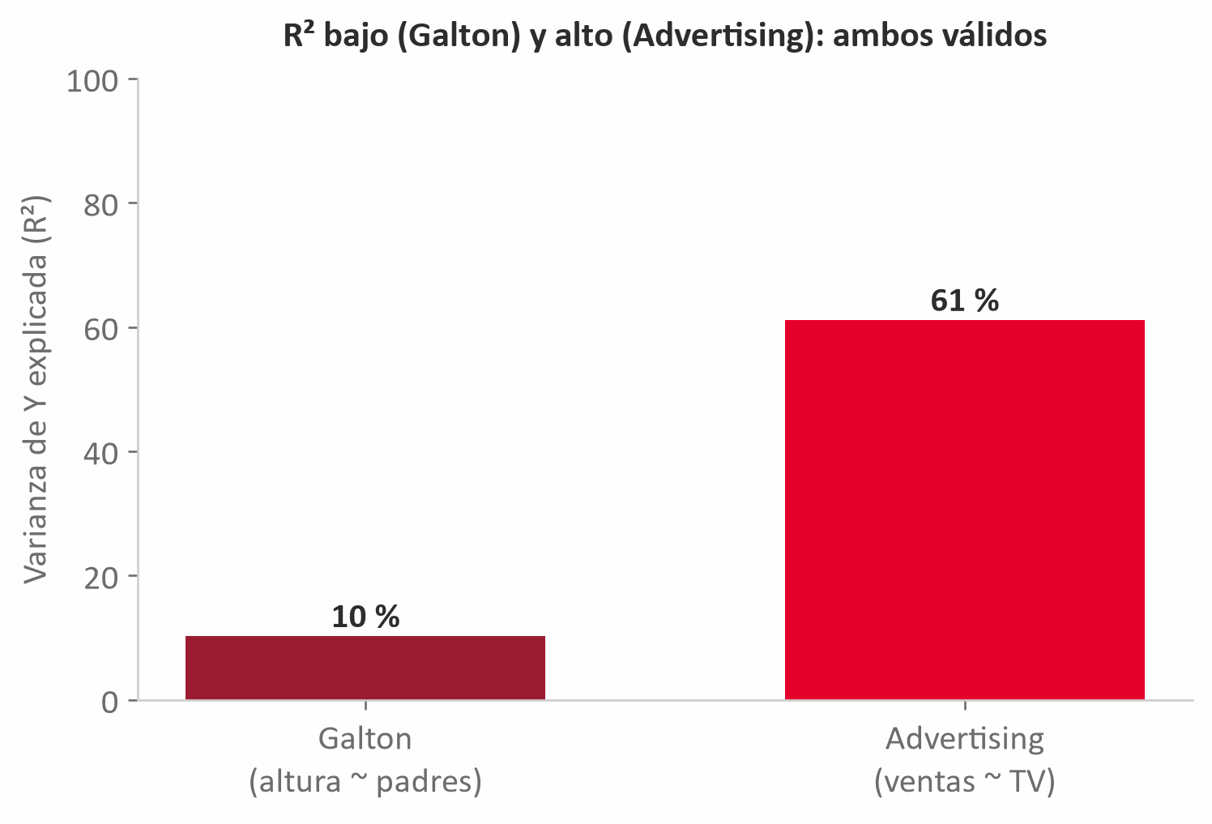

▶ Notebook, Sección 6.1, celda 64
CUÁNTO EXPLICA EL MODELO
R² bajo no significa que el modelo sea inútil
Lectura de negocio
R² = varianza de Y que explica el modelo. Galton 10 % y Advertising 61 %: ambos válidos según el problema.
R² de resultados/S03_resultados.xlsx (regresion_galton, advertising_ols). Definición: DEFINICIONES Sección 7 (ISLR Sección 3.1.3).
S03 — Herramientas para la Ciencia de Datos, UPC
10 / 22
Notes:
GUION: Refutar la sobrevaloración del R². Galton: R² = 0,103 (la mid-parent explica solo el 10 % de la altura del hijo; en simple R² = r², con r ≈ 0,32) y aun así el modelo es válido —t de β₁ = 10,35, p < 0,001, IC 95 % [0,52; 0,76] excluye el 0—: la herencia de estatura es real pero débil a nivel individual. Advertising: R² = 0,61, mucho mayor, porque la inversión en TV explica gran parte de las ventas. Regla: un R² alto no garantiza buenas predicciones ni causalidad, y uno bajo no invalida el modelo; se lee junto al error fuera de muestra. Cifras del Excel. [Jueves, min 112-122]

Slide 11
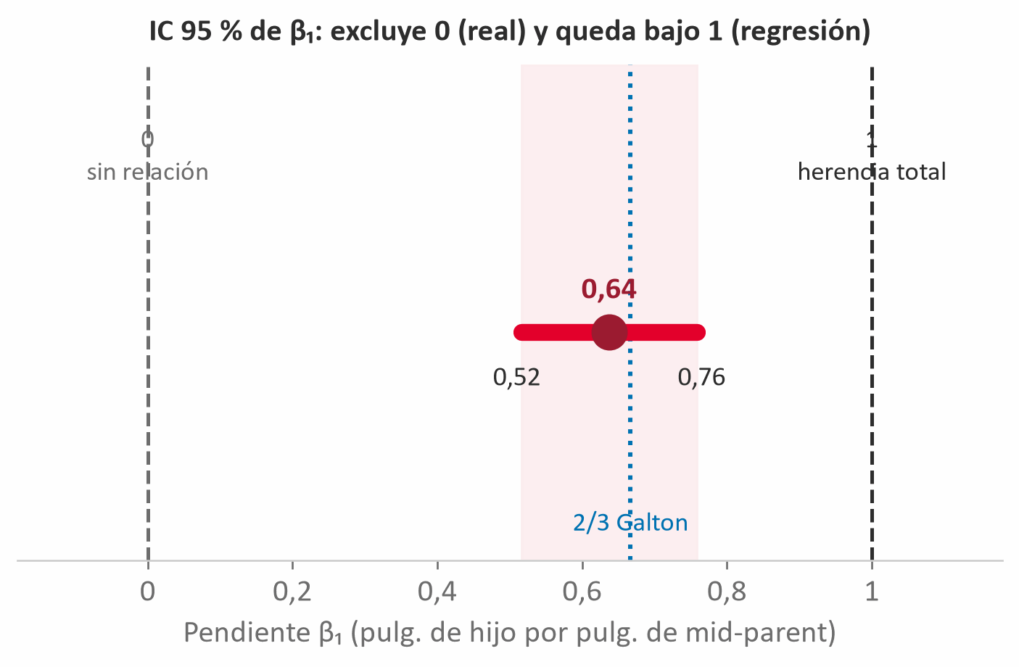
▶ Notebook, Sección 3.5, celda 19
INFERENCIA SOBRE LA PENDIENTE
El IC de β₁ excluye el 0 y queda bajo 1
Lectura de negocio
IC 95 % de β₁ = [0,52; 0,76], ancho 0,24: excluye 0 y queda bajo 1. t=10,35; F=107,03.
IC, t y F de resultados/S03_resultados.xlsx!inferencia_galton (venv). Definición: DEFINICIONES Sección 8 (ISLR Sección 3.1.2).
S03 — Herramientas para la Ciencia de Datos, UPC
11 / 22
Notes:
GUION: La inferencia sobre la pendiente, con lo que SÍ está en el Excel. El intervalo horizontal muestra el IC 95 % de β₁ = [0,516; 0,758] (ancho 0,24, estrecho: la pendiente está bien estimada). Dos lecturas de una sola figura: (1) el intervalo NO incluye el 0 → la relación es real (equivale a t = 10,35 y p < 0,001, y a F = 107,03, que en simple es t²); (2) el intervalo queda por DEBAJO de 1 → hay regresión a la media, y enmarca el 2/3 de Galton (línea azul). El SE de β₁ es 0,0616. Nota: el gráfico de anchos del piloto (IC media 0,44 vs. predicción 13,32) no existía en el Excel; se sustituye por este, 100 % trazable. [Jueves, min 122-133]

Slide 12
▶ Notebook, Sección 5, IC, celda 56
EL ERROR COSTOSO DE LA INFERENCIA — MEDIA VS. PREDICCIÓN
La predicción abarca al individuo, no al grupo
IC de la media (el grupo)
Intervalo de predicción (un individuo)
▪ Rango de la respuesta MEDIA
▪ Solo incertidumbre de la recta
▪ Estrecho; se reduce con más datos
▪ Planeación agregada de ventas
▪ Rango de UN caso concreto
▪ Suma el error irreducible
▪ Mucho más ancho; no colapsa
▪ Comprometerse con UNA tienda
vs
Concepto (sin cifras del Excel): INTERPRETACION Sección 3 y DEFINICIONES Sección 9 (ISLR Sección 3.1.3). Cálculo ejecutable en el cuaderno, celda 56.
S03 — Herramientas para la Ciencia de Datos, UPC
12 / 22
Notes:
GUION: La distinción más confundida de la inferencia, presentada como concepto (sin cifras fabricadas). Sobre el mismo punto hay DOS intervalos: el IC de la MEDIA, estrecho, porque solo carga la incertidumbre de estimar la recta y responde '¿cuánto mide en promedio el grupo?'; y el intervalo de PREDICCIÓN, mucho más ancho, porque suma además la variabilidad irreducible entre individuos y responde '¿cuánto medirá UN caso concreto?'. Error costoso: usar el estrecho para prometer el resultado de un caso individual transmite falsa precisión. Además, el de la media se estrecha con más datos; el de predicción no se colapsa. El cálculo numérico sobre Advertising está en el cuaderno (celda 56); es el drill 2. [Jueves, min 133-141]

Slide 13
?
¿Qué intervalo decide: el promedio o el individuo?
Debate rápido: ante 'prométeme cuánto venderá ESTA tienda', ¿qué intervalo pones en la diapositiva ejecutiva y por qué?
Notes:
GUION: Segunda pausa de discusión, que CIERRA el acto de inferencia. Recoger posturas y cerrar: para una promesa sobre un caso individual (una tienda, un cliente) se usa el intervalo de PREDICCIÓN, más ancho; para planeación agregada (ventas medias), el IC de la media. Confundirlos transmite falsa precisión y compromete al negocio con un rango irrealmente estrecho. Enlazar con el Acto 4: ahora se aplica todo a un caso real. [Jueves, min 141-145]

Slide 14
5
¿Se sostiene con datos reales?
Capítulo 3.5 — jueves, bloque A2 — 35 min
Notes:
GUION: Divisor del capítulo 3.5. Se enuncia la pregunta en voz alta ANTES de responderla: es la que da sentido a todo lo que viene, y el alumno debe poder repetirla al salir. Duración del capítulo: 35 minutos.

Slide 15
“
Mi objeto es poner fuera de toda duda la existencia de una ley simple y de largo alcance que gobierna la transmisión hereditaria de todas y cada una de esas cualidades simples que todos poseemos, aunque en grados desiguales.
— Francis Galton, 1886 — primera página del memoir (p. 246)
Notes:
GUION: Detenerse aquí antes de cualquier número. Galton NO se propuso inventar un método estadístico: se propuso demostrar que existe una ley cuantificable de la herencia. La pregunta era biológica —¿cuánto se transmite un rasgo de una generación a la siguiente?— y la respuesta decidía entre dos mundos: si la transmisión fuera íntegra, los extremos se perpetuarían y la dispersión de estaturas crecería sin freno; si es parcial, las peculiaridades familiares se reabsorben y la población es estable. La palabra 'regresión' fue el nombre del HALLAZGO, no el objetivo. Preguntar al aula: '¿por qué necesitaba un número y no le bastaba la observación?'. Fuente: REPLICACION_PAPER.md Sección 0.1. [Jueves, min 147-152]

Slide 16
QUÉ PREGUNTABA EL PAPER Y POR QUÉ USÓ LO QUE USÓ
Ninguna de sus decisiones fue casual
1
2
3
Por qué la estatura
Por qué la mid-parent
Por qué una tabla y no una fórmula
Se mide con facilidad, no cambia en la adultez y apenas depende de la crianza. Al ser SUMA de cien partes del cuerpo, su distribución es casi normal.
Primero llevó ambas estaturas a una escala común. Después COMPROBÓ que la diferencia de altura entre los padres no afecta a los hijos.
La correlación no existía (Pearson la formaliza diez años después) y los mínimos cuadrados servían para ajustar órbitas, no rasgos biológicos.
Eligió la variable con la distribución mejor comportada
Verificó el supuesto antes de apoyarse en él
Usó medianas y ajustó la recta gráficamente
Decisiones metodológicas documentadas en el original: REPLICACION_PAPER Sección 0.3 (Galton 1886, pp. 247-251).
S03 — Herramientas para la Ciencia de Datos, UPC
16 / 22
Notes:
GUION: Este es el slide que enseña a ELEGIR un método, no solo a aplicarlo. Recorrer las tres tarjetas y detenerse en la segunda: Galton ordenó las familias por la diferencia de altura entre los progenitores y comprobó que esa diferencia no cambiaba la distribución de los hijos (Tabla II del paper); solo entonces se permitió resumirlos con el promedio. Verificar y después modelar, nunca al revés: es el mismo hábito que se les pedirá con los residuales en el Acto 3. Añadir un dato de especial interés: los datos no existían, así que Galton los consiguió con premios por Registros Familiares y ocultó su hipótesis en la convocatoria para no sesgar las respuestas —cegamiento del informante, en 1886—. Fuente: REPLICACION_PAPER.md Sección 0.2 y 0.3. [Jueves, min 152-158]

Slide 17
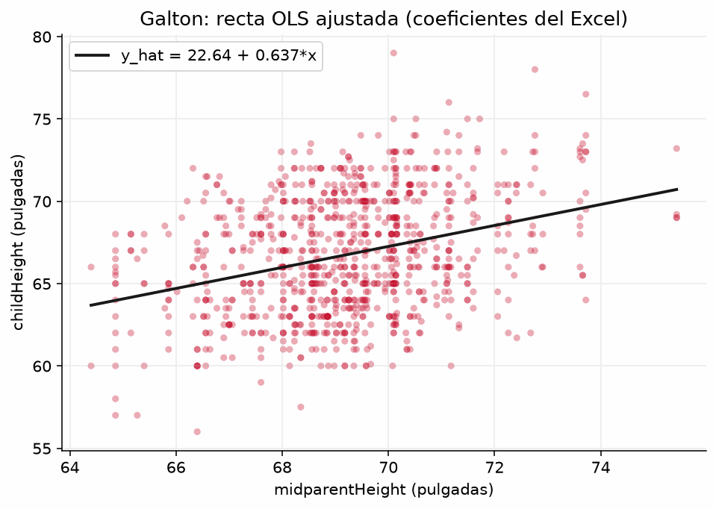
▶ Notebook, Sección 6.2, celda 67
RÉPLICA DE GALTON (1886) — N = 934
Cada pulgada de los padres suma solo 0,64 al hijo
Lectura de negocio
Pendiente 0,64 < 1: en pulgadas crudas el hijo hereda ~2/3 de la ventaja. Intercepto 22,64, sin sentido físico.
Réplica de Galton (1886); GaltonFamilies (n=934). Coeficientes: resultados/S03_resultados.xlsx!regresion_galton.
S03 — Herramientas para la Ciencia de Datos, UPC
17 / 22
Notes:
GUION: Réplica del paper. Leer la recta ajustada ŷ = 22,64 + 0,637·X sobre las 934 observaciones. La pendiente 0,637 es el núcleo del hallazgo: como es MENOR que 1, un padre-madre por encima de la media produce, en promedio, un hijo por encima de la media pero MENOS extremo. Enmarca (reproduce) el 'dos tercios' (≈ 0,667) que reportó Galton —la pequeña diferencia Δ = −0,030 frente al 2/3 ya se muestra, y separa el operativo del benchmark. El intercepto 22,64 pulgadas no tiene sentido físico (nadie mide 0): es solo el ancla de la recta. ATENCIÓN A LA ESCALA: ese 0,637 (≈2/3) vale en pulgadas CRUDAS; la medida invariante de la regresión a la media es la pendiente ESTANDARIZADA = r ≈ 0,32 (en desviaciones estándar el hijo retiene solo ~1/3 de la ventaja), porque la mid-parent es un promedio de varianza comprimida y β₁ = r·(sᵧ/sₓ) con sᵧ ≈ 2·sₓ. Coeficientes trazables al Excel de resultados. [Jueves, min 158-165]

Slide 18

0,64
Los extremos siempre regresan a la media
Valores extremos de X se asocian con valores menos extremos de Y. Padres +4 pulg → hijo solo +2,55.
Definición: DEFINICIONES Sección 12 (Galton, 1886). Cálculo: regresion_galton!B2 × 4 = 2,55.
S03 — Herramientas para la Ciencia de Datos, UPC
18 / 22
Notes:
GUION: Apertura de la sesión. Concretar la regresión a la media con un caso numérico y su lección de negocio. Definición: cuando dos variables no están perfectamente correlacionadas, los valores extremos de una se asocian con valores menos extremos de la otra. Numérico: si la mid-parent está 4 pulgadas sobre la media, el hijo se predice solo +2,55 sobre la media de hijos (0,64 × 4), no +4. ACLARACIÓN DE ESCALA: el 0,64 (≈2/3) es la pendiente CRUDA en pulgadas; la medida limpia e invariante del fenómeno es la pendiente ESTANDARIZADA = r ≈ 0,32, así que en desviaciones estándar el extremo retiene solo ~1/3 de la ventaja (la cruda mezcla el factor de escala sᵧ/sₓ). Traducción a gestión: un desempeño excepcional (una tienda récord, un cliente de gasto muy alto) tiende a moderarse al medirlo de nuevo, por reversión estadística y no por una campaña. Atribuirlo a una intervención es una conclusión causal falsa y costosa. [Jueves, min 165-170]

Slide 19
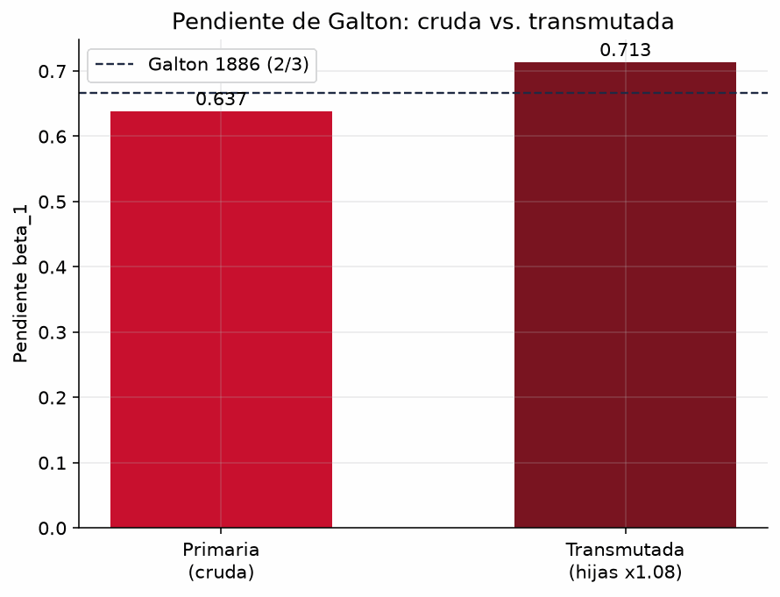
▶ Notebook, Sección 6.2, celda 67
MOMENTO DEL GÉNERO — HANLEY (2004)
Igualar el sexo sube la pendiente de 0,64 a 0,71
Lectura de negocio
Al transmutar la altura de las hijas (×1,08), r sube a 0,50 y la pendiente a 0,71: por eso Galton igualó los sexos.
Hanley (2004); cálculo propio. Pendiente y r transmutadas: resultados/S03_resultados.xlsx!regresion_galton (B6, B7) — REPLICACION_PAPER.md Sección 3-4.
S03 — Herramientas para la Ciencia de Datos, UPC
19 / 22
Notes:
GUION: Decisión de modelado: cómo tratar el género. La réplica primaria usa childHeight CRUDA (ambos sexos): pendiente 0,637, r ≈ 0,32 —la mezcla de sexos infla la varianza de la respuesta y baja la correlación—. Galton resolvió esto 'transmutando' las estaturas femeninas a su equivalente masculino (×1,08); al aplicarlo también al hijo, r sube a ≈ 0,50 (la cifra de Pearson) y la pendiente a 0,713. Ambos resultados son correctos y AMBOS enmarcan el 2/3 histórico; la conclusión cualitativa (β₁ < 1, regresión a la media) no cambia. Lección de negocio: homogeneizar unidades comparables antes de modelar. [Jueves, min 170-174]

Slide 20

▶ Notebook, Sección 6.1, celda 64
PROCEDENCIA — OBTENIDO (VENV) VS. REFERENCIA HISTÓRICA
Reproduce el 2/3 de Galton y el 0,71 de Hanley
Objetivo de réplica | Obtenido (venv) | Referencia | Δ = obt − esp
Pendiente β₁ (cruda) | 0,64 | 2/3 ≈ 0,667 (Galton 1886) | −0,03
Correlación r (Pearson) | 0,32 | baja por mezcla de sexos | cruda
Pendiente β₁ (transmutada) | 0,71 | 0,71 (Hanley 2004) | ≈ 0
R² (soporte) | 0,103 | = r² (r = 0,32) | ≈ 0
En el paper: Galton (1886), J. Anthropological Institute 15:246-263 — Hanley (2004), The American Statistician 58(3):237-243
resultados/S03_resultados.xlsx!regresion_galton (venv). Targets y tolerancias: REPLICACION_PAPER.md Sección 4.
S03 — Herramientas para la Ciencia de Datos, UPC
20 / 22
Notes:
GUION: La lámina central de la réplica, como TABLA nativa. Enfrenta, fila a fila, lo OBTENIDO por el venv (statsmodels/scikit-learn, coincidentes a 1e-6) y la REFERENCIA histórica. Mensaje: la réplica es FIEL —β₁ cruda 0,637 enmarca el 2/3 de Galton; la transmutada 0,713 coincide con Hanley; R² 0,103—. Regla de oro (igual que en toda réplica del curso): nunca se funden las columnas; el número que el material publica es el del venv, la cifra histórica va etiquetada. La diferencia con el 2/3 se explica por método (tabulación/gráfico de 1886 vs. OLS de fila), no por error. [Jueves, min 172-175]

Slide 21
BIBLIOGRAFÍA ACADÉMICA
Cinco lecturas anclan la regresión lineal simple
1
An Introduction to Statistical Learning (ISLR), cap. 3.1 y 3.3
James, Witten, Hastie & Tibshirani (2021) — mínimos cuadrados, inferencia y problemas del ajuste.
2
The Elements of Statistical Learning (ESL), cap. 3.2 — referencia
Hastie, Tibshirani & Friedman (2009) — Gauss-Markov y la geometría de la proyección.
3
Regression Towards Mediocrity in Hereditary Stature
Galton (1886), J. Anthropological Institute 15 — el paper que nombró la regresión; la pendiente < 1.
4
Graphs in Statistical Analysis (cuarteto)
Anscombe (1973), The American Statistician 27(1) — por qué siempre hay que graficar antes de concluir.
5
Transmuting Women into Men: Galton's Family Data
Hanley (2004), The American Statistician 58(3) — la transmutación por género (×1,08).
S03 — Herramientas para la Ciencia de Datos, UPC
21 / 22
Notes:
GUION: Orientar el estudio posterior. ISLR (statlearning.com, PDF libre) capítulos 3.1 y 3.3 cubren casi todo el temario; ESL cap. 3.2 —en el slide, como establece el sílabo— es la referencia teórica avanzada (BLUE, geometría de la proyección) para quien quiera más. Los papers Galton (1886) y Anscombe (1973) son lecturas históricas breves que fundamentan la réplica y el argumento gráfico; Hanley (2004) explica la transmutación por género. Mencionar además, de viva voz, la documentación de statsmodels (OLS, summary, get_prediction) y scikit-learn (LinearRegression, train_test_split): es la referencia práctica del cuaderno, aunque no sea una lectura académica. Todos los enlaces, verificados, están en la bibliografía de la sesión. [Jueves, min 175-177]

Slide 22

CIERRE DEL JUEVES — MIN 175-180
El jueves deja la recta ajustada y replicada
Lo que ya se sabe
Lo que se replicó
Mañana
Qué es el modelo, cómo se obtiene
la recta y qué confianza merece.
La pendiente de Galton, 0,6374,
sobre su base original.
Cuándo confiar, cómo no engañarse
y qué decidir con la recta.
3.1 a 3.4
3.5
3.6 a 3.9
S03 — Herramientas para la Ciencia de Datos, UPC
22 / 22
Notes:
GUION: Cerrar la primera clase. Recapitular en una frase cada capítulo del día y anunciar el arco del viernes: supuestos y diagnóstico (3.6), error fuera de muestra (3.7), la decisión de negocio sobre Advertising (3.8) y los límites del método (3.9). Recordar que el laboratorio queda con los pasos 0 a 5 YA EJECUTADOS en aula, y que en casa no queda laboratorio sino el entregable. [Jueves, min 175-180]

